Slide 1







——星火自有燎原时
制作者：拾光者小组
Notes:
【讲述词】各位老师、各位同学，大家好！我们是拾光者小组。今天想请大家认识两个人：一个用一张书桌撑起命运，一个用一辆货车焐热大山。两束微光相遇，就成了火炬——这就是我们今天的故事：《微光成炬》。
【衔接】待本页动画播完再开口；语毕停2秒翻页。
【素材】可选暖场：15–20秒星火/烛光意象视频或背景音乐《无名之辈》(C1)。

Slide 2
——星火自有燎原时
制作者：拾光者小组
Notes:
【定位】与P1同款的有意保留设计，作为备用/谢幕回扣页，正常讲述时直接跳过。
【讲述词】若作返场回扣可说：「请大家再看一眼这行小字——星火自有燎原时。这是我们的题目，也是我们的信念。」

Slide 3
CONTENTS
目录
FIVE CHAPTERS · ONE STORY
01
序章 · 我们的分工
PROLOGUE · OUR TEAM OF FIFTEEN
02
微光 · 韩雅平
PART 01 · A LIGHT FROM A VILLAGE HOME
03
成炬 · 陈新超
PART 02 · THE ROAD POSTWOMAN
04
微光成炬
EPILOGUE · TWO GLIMMERS, ONE TORCH
05
致谢
CREDITS · ACKNOWLEDGEMENTS
Notes:
【讲述词】我们的汇报共五章：序章，说说我们十五个人的分工；第一章《微光》，认识寒门学子韩雅平；第二章《成炬》，认识乡邮员陈新超；第三章《微光成炬》，看两束光如何汇成一支火炬；最后是致谢。

Slide 4
OUR TEAM · 团队分工
团队分工
文案采编组
叶晓禧 / 庄菡琳·主讲 / 林佳彤
微光成炬
故事采写 · 文案打磨 · 讲述稿
视觉设计组
王文钰 / 陈昕越 / 李钰熙
FIVE GROUPS · ONE DECK
版式设计 · 视觉统一 · 动效规范
素材与主讲组
辛夏瑶·主讲 / 郑静琪 / 林翰 / 庄于颍
素材收集 · 图片制作 · 现场讲述
数据与审校组
王锦志 / 杜恒锐
数据核对 · 事实核查 · 文字审校
合成与统筹组
黄淑淼/ 林泽凯 / 黄梓涵·统筹
页面合成 · 动效串联 · 全局协调 · 终稿把关
Notes:
【讲述词】先介绍我们自己。十五个人分五个组：文案采编组，把两位主人公的故事写成讲稿；视觉设计组，统一了整套版式和动效；素材与主讲组，负责资料收集和今天的现场讲述；数据与审校组，核实了稿子里每一个数字；合成与统筹组，把这一切串成完整的作品。人多，心齐——这就是我们的序章。
【衔接】五组按页面动画顺序依次介绍，每组一句话即可。
【素材】可在留白处加一句口号「十五人同行，共燃一盏灯」，与致谢页呼应。

Slide 5

PART 01 · 寒门筑梦
01
微光
韩雅平
HAN YAPING · 寒门苦读 · 圆梦清华
三间平房，二十八张奖状，是寒门最硬的底气
Notes:
【讲述词】第一章，微光。河南郏县堂街镇曹庄村，三间平房，墙上贴着二十八张奖状。有人说这是清贫，我们说，这是寒门最硬的底气。
【素材】V1视频位：右侧画面区嵌入央视新闻采访片段30–60秒（MP4、单击触发，置于本页动画链末端）；视频前静场3秒。

Slide 6

V1
第一章 · 微光 ｜ 视频插页 V1
视频 · 韩雅平独家采访
听韩雅平亲口讲述她的故事：三间平房、28张奖状、病床上的母亲，和那张被灯光照亮的书桌。
视频看点
▸ 「家庭物质上的贫困，是我学习最大的动力」原声片段
▸ 谈学医心愿：为了治好妈妈的病
▸ 奖状墙前的少年讲述，细节比文字更动人
▶ 单击播放 · 视频前静场3秒 · 视频素材到位后替换本页占位画面
素材来源｜央视新闻 / 封面新闻 等报道视频
建议时长｜30–45 秒
微光成炬 · 星火自有燎原时 ｜ V1 视频插页
Notes:
【播放】单击画面播放采访片段。【讲述】播放前："接下来，让我们听听她本人怎么说。"播放结束后翻页，接韩雅平人物页讲述。

Slide 7

韩雅平
——河南郏县曹庄村 · 2026 届 · 物理类 699 分 · 圆梦清华
三间平房，墙上贴满 28 张奖状。母亲患强直性脊柱炎，父亲务农、农闲时去工地打零工。
6 岁那年，浙江嘉善的顾虹阿姨在镜头里看到她"想上学"的眼泪，成了她第一个"一对一"资助对象——这份善意，一给就是 12 年。
她被清华「卓越医师科学家」八年制录取——学医，是为了治好妈妈的病；住校 6 年，只选最便宜的饭菜，从不买零食。
"家庭物质上的贫困，并不是我学习的阻力，而是我学习最大的动力。只有学好知识，才能改变自己和家庭的命运。"
Notes:
【讲述词】韩雅平，2007年出生。母亲十几岁就确诊强直性脊柱炎，常年卧床；父亲种地，农闲时去工地打零工。她从没上过一天补习班，吃饭总比同学快十几分钟，省下的时间全部用来啃错题本。她说：「家庭物质上的贫困，是我学习最大的动力。」她想学医——为了治好妈妈的病。
【素材】奖状墙实拍照片（人民日报2026-07-27报道配图）可替换或叠加左侧图片区。
【注意】「顾虹阿姨资助12年」未见权威报道佐证（资料汇编X1），讲述采用权威口径（低保、残疾证帮扶、绿色通道、助学贷款）；页面是否修改由作者决定。
【数据来源】人民日报微信公众号2026-07-27。

Slide 8

PART 01 · 寒门筑梦
699
物理类 · 圆梦清华
语文 132 · 数学 144 · 外语 146
出分当天，清华招生组的电话打进了那间平房
A LIGHT FROM A VILLAGE HOME
Notes:
【播放】录取官宣/迎新现场画面。【讲述】衔接数据页："699分，意味着什么？看这条官宣。"

Slide 9
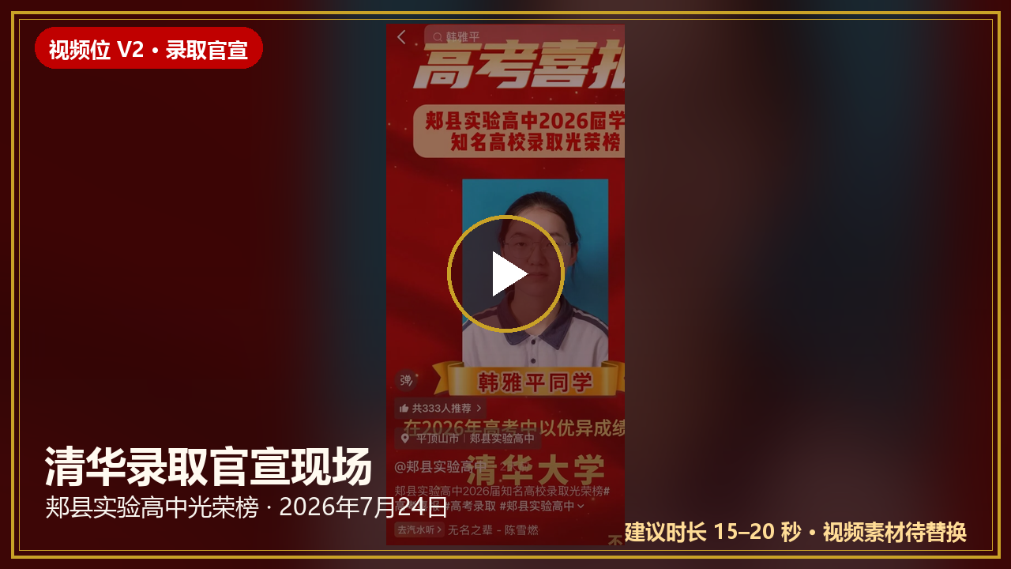
V2
第一章 · 微光 ｜ 视频插页 V2
视频 · 清华录取官宣
2026年7月24日，母校郏县实验高中官宣：韩雅平被清华大学录取。红榜贴出的那一刻，小山村沸腾了。
视频看点
▸ 光荣榜红榜亮相：699分，清华大学
▸ 清华、北大招生组电话先后打进那间平房
▸ 8月19日独自报到，绿色通道前与校党委书记合影
▶ 单击播放 · 可与喜报截图叠化 · 视频素材到位后替换本页占位画面
素材来源｜人民日报 2026-07-27 / 学校官宣画面
建议时长｜15–20 秒
微光成炬 · 星火自有燎原时 ｜ V2 视频插页
Notes:
【播放】建议设为自动播放。【讲述】转场词："第二章，成炬。把镜头从河南移到湖北阳新的大山。"

Slide 10
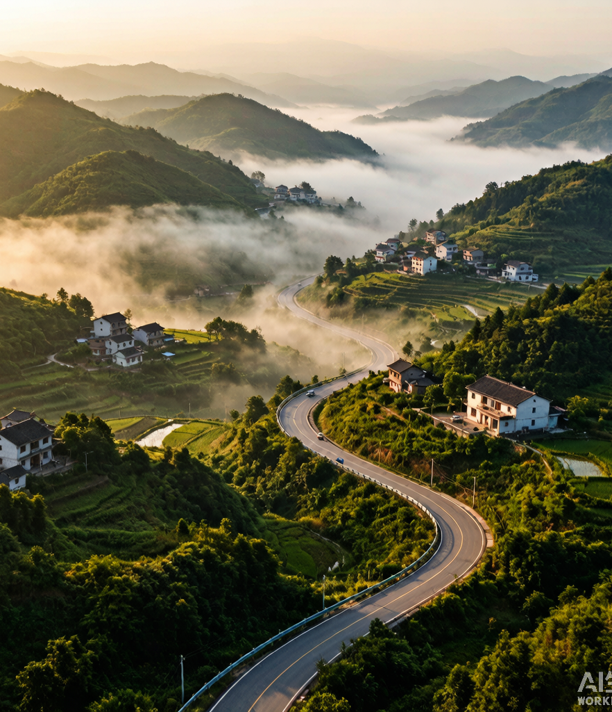
PART 02 · 高山邮路
02
成炬
陈新超
CHEN XINCHAO · 抗癌 · 坚守 · 送暖
一辆没空调的旧货车，开出了两万人的暖心邮路
Notes:
【讲述词】第二章，成炬。把镜头从河南移到湖北阳新的大山。这里有一位女乡邮员，开着一辆没有空调的二手货车，把「快递进村」这条最难走的路，一走就是五年。
【素材】V3转场视频位：货车出发纪实10–20秒（黄石政府网《偏远山村盛开的"乡邮花"》文内视频），自动播放作章节转场。

Slide 11
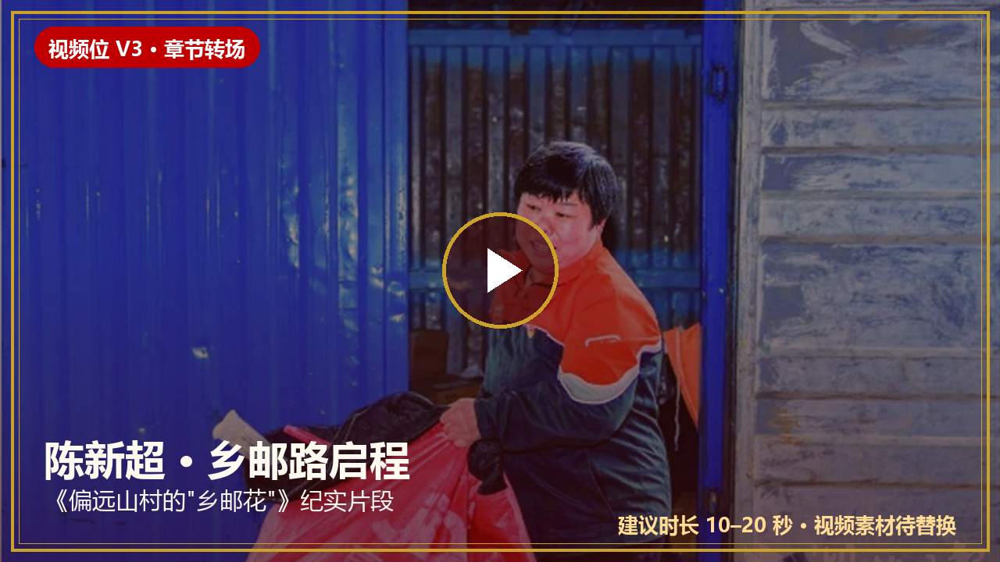
V3
第二章 · 成炬 ｜ 视频插页 V3
视频 · 乡邮路启程（章节转场）
镜头从河南移到湖北阳新的大山：一辆没有空调的二手货车，驶上"快递进村"最难走的路。
视频看点
▸ 货车出发纪实，作第二章开篇转场
▸ 十个村的邮路，从这条路开始
▸ 五年、二十多万公里，都从这一脚油门起步
▶ 建议设为自动播放作转场 · 视频素材到位后替换本页占位画面
素材来源｜黄石政府网《偏远山村盛开的"乡邮花"》文内视频
建议时长｜10–20 秒
微光成炬 · 星火自有燎原时 ｜ V3 视频插页
Notes:
【播放】便民服务纪实。【讲述】"打退堂鼓"是情绪转折，收着说，播放后留安静一拍。

Slide 12

陈新超
——湖北阳新县水源村 · 乡邮员 · 中共党员
2012
2020
2022
2023
......
确诊肝癌早期
开通快递点
加入党支部
入选荆楚楷模
为省费用自学注射
率先"快递进村"
阳新首个·唯一女党员
获评"示范点"
每天清晨 5 点起床，6:20 开上那辆没空调的二手货车出发，往返 120 公里、近 400 件包裹——50 公斤的化肥，她咬牙扛上肩，她身高不足 1 米 6。
曾患肝癌，为省治疗费自学注射、独自赴武汉复诊；2023 年入选「荆楚楷模」，快递点获评"黄石市快递进村助力乡村振兴示范点"。
1700+
天
120
公里/天
400
件包裹
10
个村
"我是党员，应该做榜样。只要身体允许，我就会一直做下去。"
Notes:
【播放】邮路实拍。【讲述】"哭了一场"之后停一拍，再讲"第二天照样出发"。往返120公里按2026年口径。

Slide 13
OUR SERVICE · 服务站
一个人的
暖心服务站
01 · 便民车
02 · 代买菜
教老人用手机缴费、帮忙操作网购退货、替留守家庭寄送物品，捎东西、指路、载人都是常事。
村里的老人去趟县城不容易，她每天拖货回来，顺路把菜捎上——"菜比昨天的新鲜，价格还便宜"。
一辆旧货车，开成了流动的便民点；
快递点，就是乡亲们的服务站。
03 · 打退堂鼓
04 · 示范点
太苦了，她也把快递点转让过——接手的人只撑了三天就喊"太辛苦了"退了回来。她笑笑，接着干。
2021 年网湖抗洪，她与男同志并肩扛沙袋、守大堤；快递点获评"黄石市快递进村助力乡村振兴示范点"。
MOE THAN DELIVERY
乡亲们叫她"铁娘子"，也说她是山里最暖的依靠。
Notes:
【播放】升华混剪。【讲述】视频结束后停2秒，再出"——星火自有燎原时"副题动画，进入致谢。

Slide 14
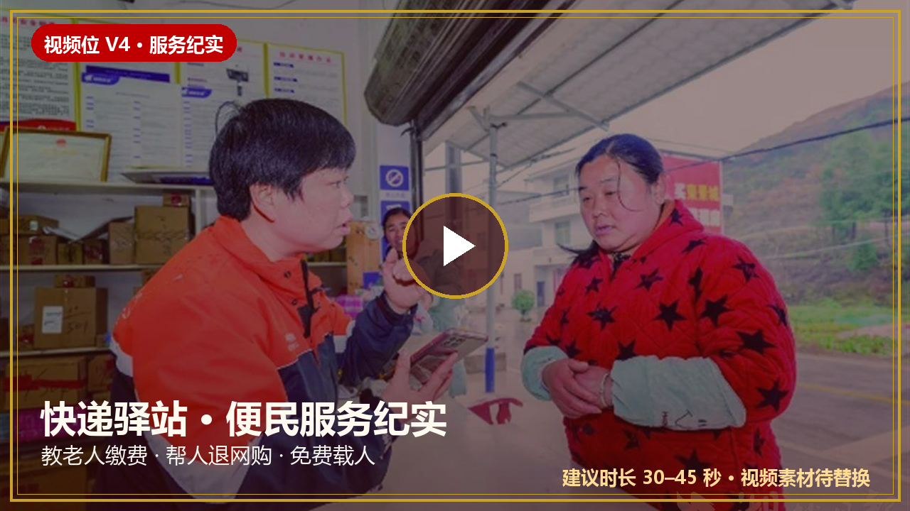
V4
第三章 · 微光成炬 ｜ 视频插页 V4
视频 · 快递驿站便民服务纪实
教老人用手机缴费、帮人退网购、捎东西、指路、免费载人——她的快递点，是乡亲们的服务站。
视频看点
▸ 副驾驶每个月有二十天不空着
▸ 打过退堂鼓：接手的人只撑了三天
▸ 她笑笑，接着干
▶ 单击播放 · 视频素材到位后替换本页占位画面
素材来源｜极目新闻「凡人微光」视频版
建议时长｜30–45 秒
微光成炬 · 星火自有燎原时 ｜ V4 视频插页

Slide 15

PART 02 · 高山邮路 · 10 / 13
1700+
多个日夜 · 暖心邮路
一辆没空调的二手厢式货车 · 10 个村 · 2.3 万群众
第一次开车，40 公里开了 2 个多小时，到家哭了一场
2021 网湖抗洪，她扛沙袋、守大堤
A ROAD THROUGH THE MOUNTAINS
Notes:
【讲述词】一千七百多个日夜，十个村，两万三千名乡亲。第一次开邮车，四十公里她开了两个多小时，到家哭了一场——第二天，照样出发。五年，二十多万公里。2021年网湖抗洪，大堤上扛沙袋的人群里，也有她。
【素材】V5视频位：右侧画面区嵌入邮路实拍20–30秒（湖北日报随车视频）。
【口径】往返120公里按2026年湖北日报/极目新闻口径。
【衔接】「哭了一场」之后停一拍，再讲「第二天照样出发」。

Slide 16
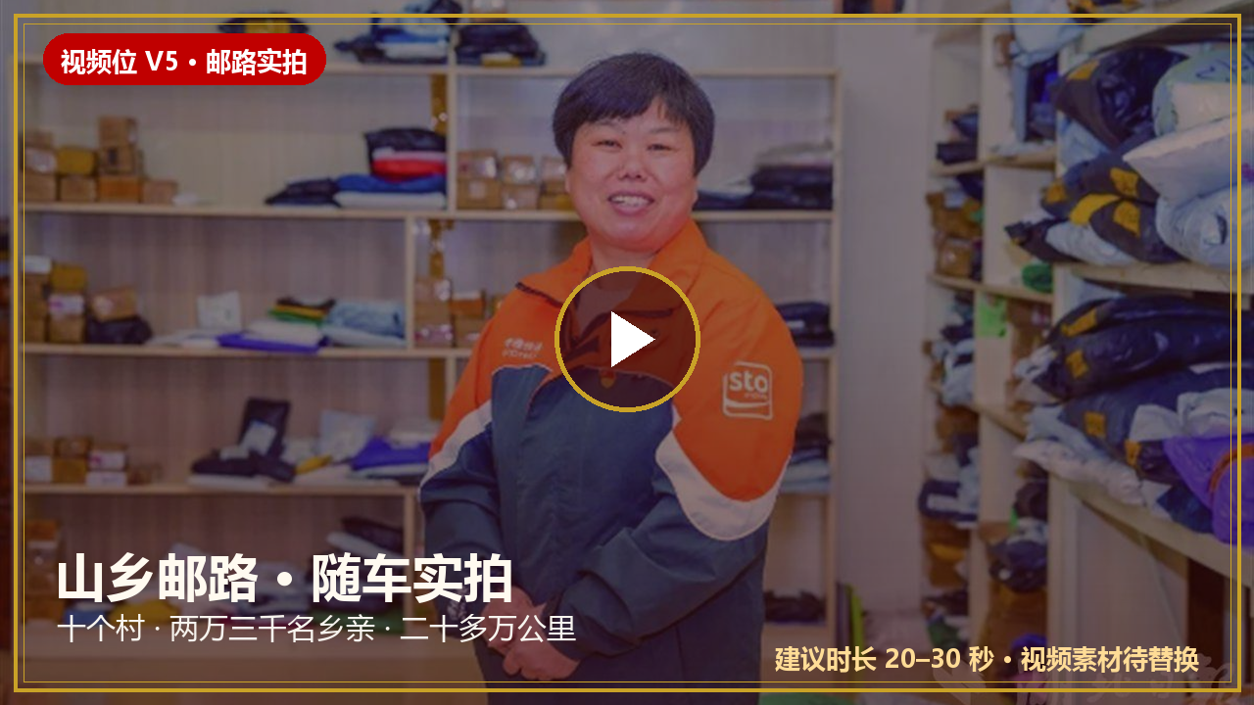
V5
第三章 · 微光成炬 ｜ 视频插页 V5
视频 · 山乡邮路随车实拍
一千七百多个日夜，随车记录这条邮路：网湖大堤、盘山公路、村口等待的乡亲。
视频看点
▸ 第一次开邮车：40公里开了两个多小时，到家哭了一场
▸ 第二天，照样出发
▸ 2021年网湖抗洪，大堤上扛沙袋的人群里也有她
▶ 单击播放 · 视频素材到位后替换本页占位画面
素材来源｜湖北日报随车视频 / 极目新闻
建议时长｜20–30 秒
微光成炬 · 星火自有燎原时 ｜ V5 视频插页

Slide 17
EPILOGUE · 尾声
韩雅平 · 寒门圆梦
陈新超 · 乡邮坚守
28 张奖状 · 12 年资助 · 699分
1700 个日夜 · 10 个村 · 2.3 万群众
一张书桌，也能撑起一座山。
把邮路走成归途，把温暖送进每一户人家。
Notes:
【讲述词】一张书桌，撑起了一座山；一条邮路，温暖了两万人。微光吸引微光，微光点亮微光——当两束光相遇，就是火炬。这就是我们想讲的全部：微光成炬，星火自有燎原时。
【素材】V6视频位：中部过渡嵌入升华混剪40–60秒（V1韩雅平片段+V3陈新超片段+庞众望报道画面串联）。
【衔接】左右双栏点题排版保持原样；视频结束后再出「——星火自有燎原时」副题动画。

Slide 18

V6
尾声 ｜ 视频插页 V6
视频 · 微光成炬主题混剪
一张书桌，撑起一座山；一条邮路，温暖两万人。两束微光相遇，就是火炬。
视频看点
▸ 韩雅平片段 × 陈新超片段 × 庞众望报道画面
▸ 微光吸引微光，微光点亮微光
▸ 收束主题：星火自有燎原时
▶ 单击播放 · 结束后再出副题动画 · 视频素材到位后替换本页占位画面
素材来源｜自制混剪（素材清单见资料汇编）
建议时长｜40–60 秒
微光成炬 · 星火自有燎原时 ｜ V6 视频插页

Slide 19
FROM SPARK TO FLAME
——星火自有燎原时
十五人同行，共燃一盏灯
特别鸣谢： 文案采编组 ／ 视觉设计组
素材与主讲组 ／ 数据与审校组 ／ 合成与统筹组
Notes:
【讲述词】最后，特别鸣谢：文案采编组、视觉设计组、素材与主讲组、数据与审校组、合成与统筹组——十五人同行，共燃一盏灯。
【衔接】五组名可由五组代表依次起立示意。

Slide 20
FROM SPARK TO FLAME
——星火自有燎原时
十五人同行，共燃一盏灯
特别鸣谢： 文案采编组 ／ 视觉设计组
素材与主讲组 ／ 数据与审校组 ／ 合成与统筹组
Notes:
【定位】与P13同款的有意保留设计，作谢幕停留页，无需单独讲述。
【可选】全体齐诵「十五人同行，共燃一盏灯」作为收束动作。

Slide 21

FROM SPARK TO FLAME
——星火自有燎原时
谢谢聆听
十五人同行，共燃一盏灯
特别鸣谢： 文案采编组 ／ 视觉设计组
素材与主讲组 ／ 数据与审校组 ／ 合成与统筹组
Notes:
【讲述词】我们的汇报到这里。谢谢聆听！愿每个人的微光都被看见，愿每一束微光，终成火炬。
【素材】背景音乐C1《无名之辈》渐入；可选V7全员合诵/筹备花絮视频背景播放。
【衔接】讲述结束后停留本页，返回P13接受提问。

